Slide 1
审视营销管理的基础结构
营销管理（中国版）
第2章
菲利普·科特勒 - 凯文·莱恩·凯勒 - 卢泰宏

Slide 2
本章问题
1. 营销管理系统是如何组成的？
2. 如何在组织的不同层次开展战略规划工作？
3. 好的营销研究是如何构建的？
4. 营销者如何利用营销情智系统和营销调研系统改善营销决策？
Copyright © 2009 Pearson Education, Inc. Publishing as Prentice Hall 2-<number>

Slide 3
本章内容
营销管理系统
  营销战略系统
  营销整合策略系统
制定营销战略
  核心竞争力
  公司和部门的战略规划
  业务单位的战略规划
  营销规划的本质和内同
营销信息系统
  营销情智系统
  营销调研系统
H&M公司
  小案例：柯达
  小案例：西门子
营销视野：
Becoming a Vigilant Organization
营销在中国：
淘宝（阿里巴巴）
营销在中国：
中国市场调研的挑战
案例：百威
Copyright © 2009 Pearson Education, Inc. Publishing as Prentice Hall 2-<number>

Slide 4
一个简单的营销系统
传播
商品/服务
行业
（卖方的集合）
市场
（买方的集合）
货币
信息
Copyright © 2009 Pearson Education, Inc. Publishing as Prentice Hall 2-<number>

Slide 5
营销管理系统
  完整的营销管理系统包括以下基础结构：
    营销哲学系统
    营销战略系统
    营销信息系统
    营销整合策略系统
    营销环境系统
Copyright © 2009 Pearson Education, Inc. Publishing as Prentice Hall 2-<number>

Slide 6
什么是营销管理系统？
观念
哲学系统
战略系统
信息系统
整合策略系统
环境系统
Copyright © 2009 Pearson Education, Inc. Publishing as Prentice Hall 2-<number>

Slide 7
战略规划
  战略规划的四个层级：
    公司层
    部门层
    业务单位层
    产品层
Copyright © 2009 Pearson Education, Inc. Publishing as Prentice Hall 2-<number>

Slide 8
营销计划
战略
  目标市场决策
  价值主张
  营销机会分析
策略
  产品功能
  促销
  销售
  定价
  销售渠道
  服务
Copyright © 2009 Pearson Education, Inc. Publishing as Prentice Hall 2-<number>

Slide 9
战略规划、实施和控制过程
规划
实施
控制
公司规划
组织
衡量结果
部门规划
执行
诊断结果
业务单位规划
采取修正措施
产品规划
Copyright © 2009 Pearson Education, Inc. Publishing as Prentice Hall 2-<number>

Slide 10
营销战略规划
公司层的战略规划：确定公司使命，建立战略业务单位，各业务战略业务单位间分配资源，以及评估增长机会。企业结构、政策和企业文化都会对战略规划和实施产生影响。
业务单位层的战略规划：业务使命的确定，SWOT分析，目标、战略和计划的形成，实施，以及反馈和控制。
产品或品牌层的战略规划：囊括市场相关信息以及如何达成营销目标的总结性书面文件
Copyright © 2009 Pearson Education, Inc. Publishing as Prentice Hall 2-<number>

Slide 11
业务单位的战略规划过程
外部环境分析（机会和威胁分析）
业务使命确定
目标制定
战略形成
规划制定
反馈控制
SWOT分析
执行
内部环境分析（优势和劣势分析）
Copyright © 2009 Pearson Education, Inc. Publishing as Prentice Hall 2-<number>

Slide 12
什么是营销信息系统？
营销信息系统由人员、设备和程序组成，为营销决策者收集、挑选、分析、评估和分配所需的及时而准确的信息。
Copyright © 2009 Pearson Education, Inc. Publishing as Prentice Hall 2-<number>

Slide 13
三大系统：
内部报告、营销情智系统和营销调研系统
订单—收款循环
营销情智系统
数据库、数据仓库
和数据挖掘
营销调研系统
销售信息系统
Copyright © 2009 Pearson Education, Inc. Publishing as Prentice Hall 2-<number>

Slide 14

营销信息系统提供购买者偏好和行为的相关信息：杜邦枕头的调查
枕头的细分市场
23% 的人喜欢将枕头堆起来
20% 的人喜欢塞得很鼓的枕头
16% 的人喜欢将枕头折叠着用
16% 的人喜欢抱着枕头
10% 的人喜欢较大尺寸的枕头
营销调研是指系统地设计、收集、分析并报告与公司面对的特定营销状况相关的数据和结果。
Copyright © 2009 Pearson Education, Inc. Publishing as Prentice Hall 2-<number>

Slide 15
营销调研过程
确定问题
制定调研计划
做出决策
收集信息
分析信息
陈述结果
Copyright © 2009 Pearson Education, Inc. Publishing as Prentice Hall 2-<number>

Slide 16
制定调研计划
数据来源
调研方法
调研工具
抽样计划
接触方法
Copyright © 2009 Pearson Education, Inc. Publishing as Prentice Hall 2-<number>

Slide 17

调研方法
观察法
民族志法
小组深度访谈法
调查法
行为数据法
实验法
Copyright © 2009 Pearson Education, Inc. Publishing as Prentice Hall 2-<number>

Slide 18
调查问卷的注意事项
确保问题没有偏见
确保问题简单明确
使问题具体化
避免使用术语
避免使用生涩难懂的词
避免使用含糊不清的词
避免使用负面词语
避免假设
避免使用易产生误解的词
应提供多个答案选项
选项间应互斥
允许在封闭式问题中回答其他答案
Copyright © 2009 Pearson Education, Inc. Publishing as Prentice Hall 2-<number>

Slide 19
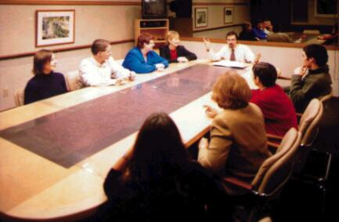
定性测量方法
词语联想法
影射技术
绘图法
品牌人化
阶梯技术
Copyright © 2009 Pearson Education, Inc. Publishing as Prentice Hall 2-<number>

Slide 20
抽样计划
抽样对象：谁将接受调查？
样本量：应该调查多少人？
抽样程序：怎样选择受访者？
Copyright © 2009 Pearson Education, Inc. Publishing as Prentice Hall 2-<number>

Slide 21
抽样类型
概率抽样
简单随机抽样
分层抽样
整群抽样
非概率抽样
便利抽样
判断抽样
配额抽样
Copyright © 2009 Pearson Education, Inc. Publishing as Prentice Hall 2-<number>

Slide 22
接触方法
邮寄问卷
本周调查
现在艾希莉知道了格洛里亚的真相，她接下来会怎么办？
电话访问
将真相告诉约翰，说自己一直是对的，格洛里亚在撒谎，弄虚作假，一切都是为了钱。
给格洛里亚向约翰解释真相的机会。
人员访谈
不管这件事。约翰和格洛里亚过的很开心，何必要破坏这桩婚事。
不好说。
提交答案
网上访问
Copyright © 2009 Pearson Education, Inc. Publishing as Prentice Hall 2-<number>

Slide 23
好营销调研的7个特征
方法科学
调研创造性
多种方法
相互依赖
信息的价值和成本
有益的怀疑
营销道德
Copyright © 2009 Pearson Education, Inc. Publishing as Prentice Hall 2-<number>

Slide 24
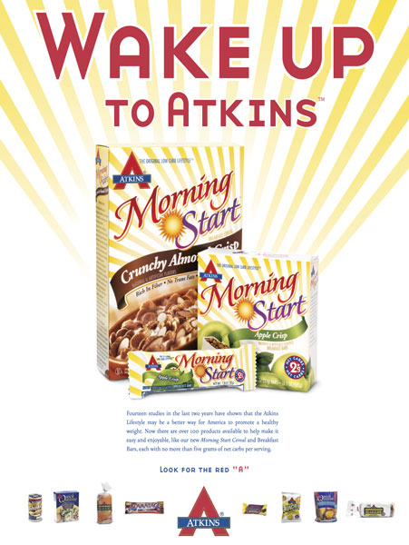
改进营销情智的步骤
训练销售队伍发现新进展
激励渠道成员分享重要情报
外部网络
利用顾客咨询组
利用政府数据资源
购买信息
在线收集顾客反馈
Copyright © 2009 Pearson Education, Inc. Publishing as Prentice Hall 2-<number>

Slide 25
营销讨论
最好的营销调研类型是什么？
最好的营销调研在本质上是定量的
还是
定性的？
营销在中国：
中国市场调研的挑战
Copyright © 2009 Pearson Education, Inc. Publishing as Prentice Hall 2-<number>

Slide 26
案例讨论
营销在中国：
淘宝（阿里巴巴）
本章案例：
百威
Copyright © 2009 Pearson Education, Inc. Publishing as Prentice Hall 2-<number>

